Slide 1

Projeto HelpSystem
Fórum interno de ajuda — dúvidas e soluções em equipe
Desafio Scrum · Specialisterne + Salesforce
Equipe: Lucas (Scrum Master) · Renato · Sakiri · Felipe

Slide 2
Introdução do Projeto
O que é o HelpSystem e qual problema ele resolve
O desafio
1
Publicar
O HelpSystem é um fórum interno de ajuda. Um colaborador publica uma dúvida ou problema e outros colaboradores respondem, ajudando a resolver — o conhecimento fica registrado para toda a equipe consultar.
Cada publicação tem categoria, prioridade, status e histórico de respostas, permitindo acompanhar o problema do início à solução, com notificações a cada atualização.
O colaborador abre uma dúvida ou problema com categoria e prioridade.
2
Responder
Outros colaboradores respondem e ajudam a resolver.
3
Acompanhar
Status, respostas e notificações até a solução.

Slide 3
Ferramentas Utilizadas
Linguagens, frameworks e ambiente de desenvolvimento
B
Backend
B
Banco de Dados
F
Frontend
Java 17
Spring Boot 3.3
Spring MVC (REST)
MySQL
Spring Data JPA / Hibernate
React + TypeScript
Vite
Axios
S
Segurança
A
API & Testes
F
Ferramentas
BCrypt (hash de senha)
Autenticação por token
Postman
ngrok (túnel de testes)
Maven
Git / GitHub
MySQL Workbench
Deploy: Railway

Slide 4
Estrutura do Projeto
Arquitetura em camadas — do usuário ao banco de dados
Frontend
API REST
Banco de Dados
React + TypeScript
Spring Boot
MySQL
Comunicação via HTTP / JSON · autenticação por token
Camadas do backend
model
repository
service
web
util
Entidades JPA
Acesso a dados
Regras de negócio
Controllers + DTOs
BCrypt, helpers

Slide 5
Divisão de Tarefas
Metodologia Scrum e frentes de trabalho da equipe
Frentes de trabalho
Metodologia
Scrum
Backend & Banco de Dados
Papéis e cerimônias ágeis
Lucas
Responsável: Lucas
4 sprints
Entregas incrementais
Frontend & Integração
Equipe
Checkpoints
Responsável: Equipe
Revisão ao fim de cada sprint
Scrum Master
Testes & Documentação
Equipe
Lucas — facilita e acompanha
Responsável: Equipe

Slide 6
Tarefas — Lucas
Contribuições no projeto
L
Backend & Banco de Dados
Modelagem e criação do banco MySQL (tabelas, relacionamentos e script SQL)
Entidades JPA e repositórios com Spring Data JPA / Hibernate
Autenticação e segurança: login, hash de senha com BCrypt e sessão por token
Controle de acesso por tipo de usuário (Administrador / Comum)
Regras de negócio: solicitações, categorias e usuários (camada de serviço)
API REST em Spring Boot e testes de ponta a ponta no Postman
Deploy do backend (Railway) e integração com o front-end
Lucas
Scrum Master
Backend & Banco de Dados

Slide 7
Tarefas — Renato
Espaço reservado para o membro preencher
R
A preencher
Renato
Membro da equipe
Cada membro adiciona aqui as tarefas e entregas pelas quais foi responsável.

Slide 8
Tarefas — Sakiri
Espaço reservado para o membro preencher
S
A preencher
Sakiri
Membro da equipe
Cada membro adiciona aqui as tarefas e entregas pelas quais foi responsável.

Slide 9
Tarefas — Felipe
Espaço reservado para o membro preencher
F
A preencher
Felipe
Membro da equipe
Cada membro adiciona aqui as tarefas e entregas pelas quais foi responsável.

Slide 10
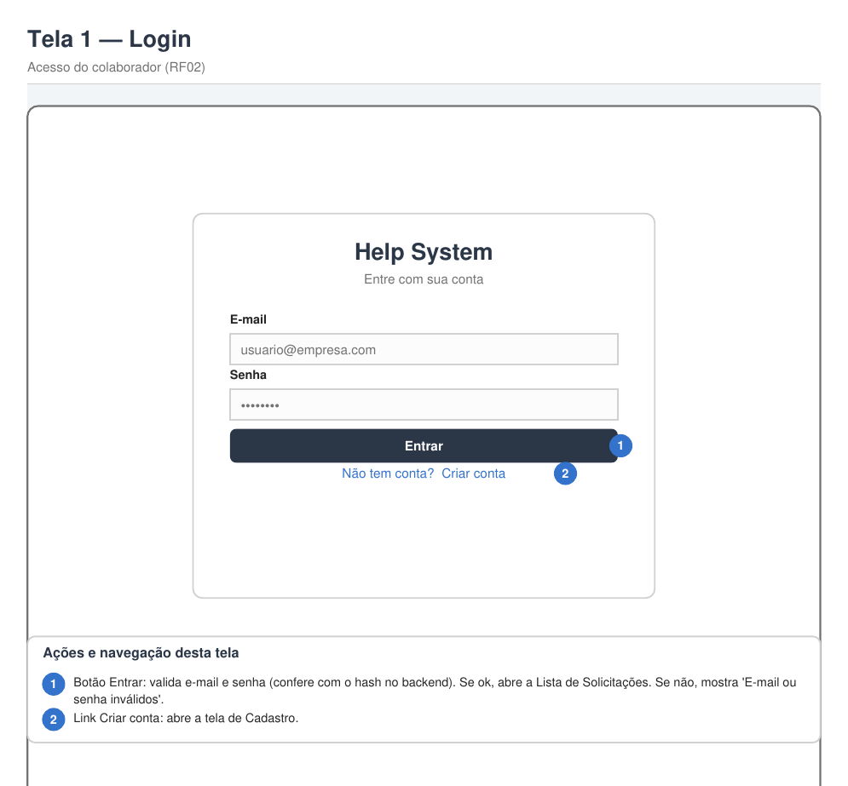
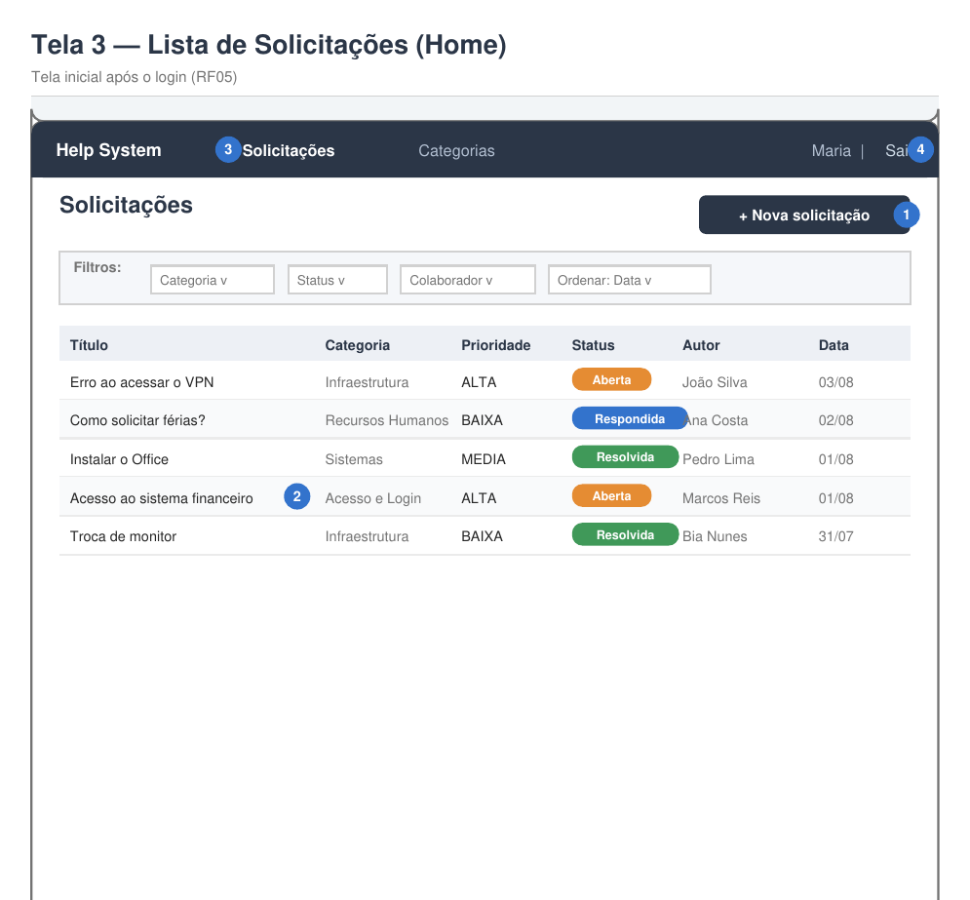
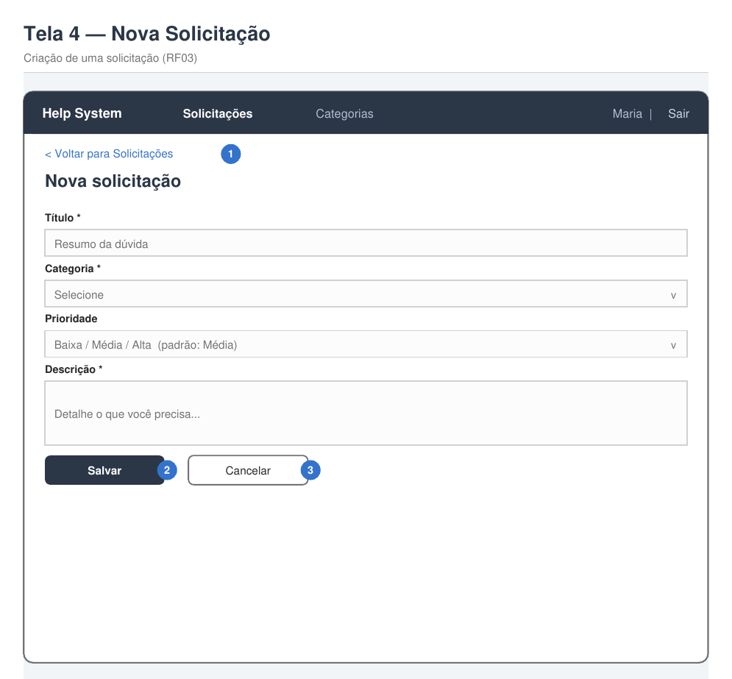
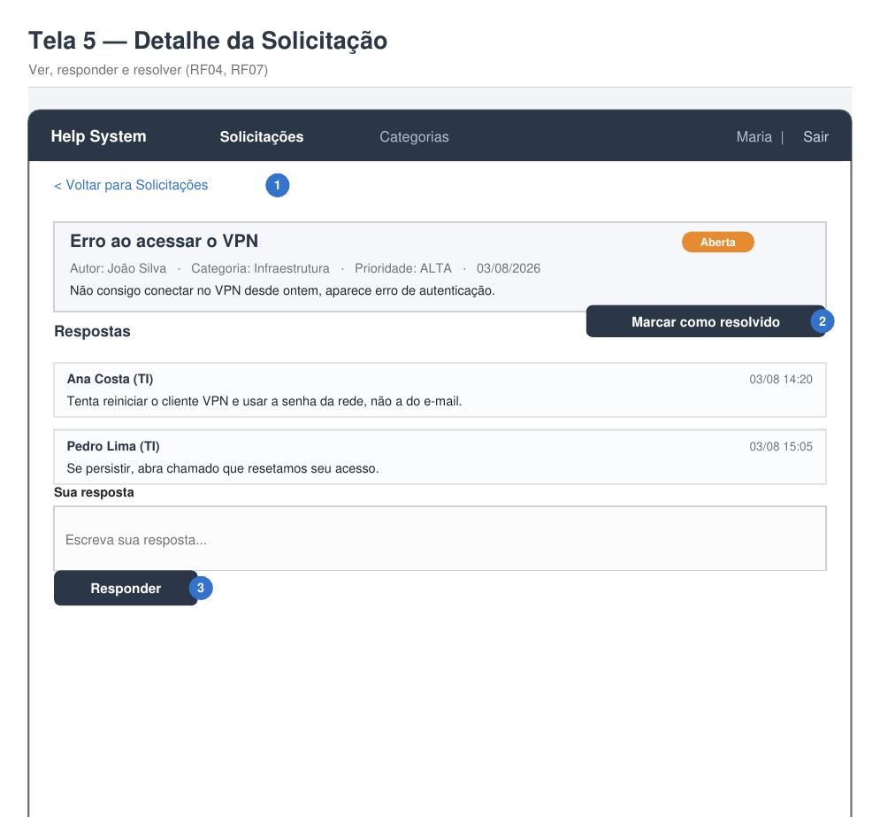
Modelos dos Protótipos
Telas de referência do fluxo do usuário (layout ilustrativo)
Login · Acesso do colaborador
Lista de Solicitações · Home após o login
Nova Solicitação · Abertura de um pedido
Detalhe & Respostas · Acompanhamento e resolução

Slide 11
Obrigado!
HelpSystem — um fórum interno para perguntar, responder e resolver em equipe.
Back-end
Banco de dados
Front-end
Concluído e em deploy
Modelado e populado
Integrado via API REST
Equipe: Lucas (Scrum Master) · Renato · Sakiri · Felipe

